Slide 1
MODELOS DE NEGÓCIOS PARA EMPRESAS DE ECONOMIA CIRCULAR

Slide 2
02
2.2 MODELOS DE NEGÓCIO

Slide 3
Objetivos principais
Desenvolvimento de novos produtos ou serviços circulares
Fornecimentos circulares
Reciclar, reutilizar e partilhar
Prolongamento da vida útil dos produtos
Plataformas de partilha
Produto como um serviço\
Outras metodologias (por ex. produção otimizada)

Slide 4
Estratégias de desIGN circular
A CE requer adaptações sistémicas à competência organizacional de uma empresa não só no âmbito do produto, mas também no próprio modelo de negócio.
Para inovar ou conceber produtos mais circulares e amigos do ambiente, uma estratégia conhecida como Design para a Sustentabilidade (DpS) é uma área transversal e multidisciplinar das ciências do design que contém os métodos e estratégias para alcançar o design sustentável e circular de produtos.

Slide 5
OS exemplos de esquemas de circularidade incluem (mas não se limitam a):
Conceção para a possibilidade de atualização e reparação (modularidade)
Desenho de produtos de longa duração
Design para prolongamento da vida útil do produto
Design para fechar circuitos de recursos
Conceção para ciclos técnicos e biológicos
Design para desmontagem e remontagem

Slide 6
OS exemplos de esquemas de circularidade incluem (mas não se limitam a):
Conceção para a possibilidade de atualização e reparação (modularidade)
Desenho de produtos de longa duração
Design para prolongamento da vida útil do produto
Design para fechar circuitos de recursos
Conceção para ciclos técnicos e biológicos
Design para desmontagem e remontagem
Estratégias de Design Sustentável
Modelos de Sistemas de Serviços de Produtos
Gestão dos produtores
Desmaterialização
Refabricação
Reciclabilidade
Capacidade de reparação
Possibilidade de reutilização
Desmontagem
Mudança dos sistemas
Longevidade
Eficiência
Modularidade
Influência
Equidade

Slide 7
Desenvolvimento de produtos sustentáveis
Definição do novo sistema de produção
Ocorre quando a inovação no sistema de produção é necessária
Definição de novo conceito de produto
Uma 'rutura’ na inovação (uma vez que as funções técnicas para cumprir a funcionalidade do produto são diferentes)
Âmbito da sustentabilidade do design
Redesenho do produto
Um novo produto, concebido com base num produto existente
Melhoria do produto
Melhoria progressiva e incremental do produto, por exemplo, através de remodelação utilizando menos materiais

Slide 8
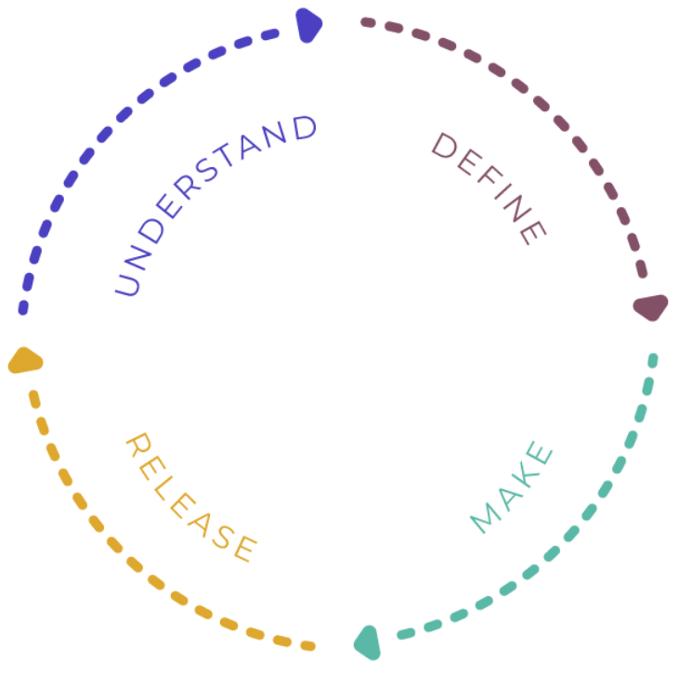
Desenvolvimento de produtos sustentáveis (CONT.)
Ponha em palavras o desafio do design e a sua intenção como designer
Conhecer o utilizador e o sistema
Processo de design circular
Compreender
Definir
Fazer
Lançar
Idealize, desenhe e crie o protótipo do maior número de iterações e versões possível
Lance o seu deseign na natureza e construa a sua narrativa - crie lealdade nos clientes e aprofunde o investimento dos stakeholders, contando uma história convincente

Slide 9
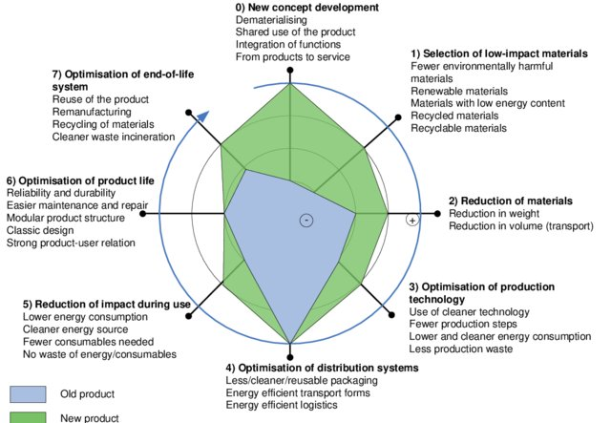
Eco-Design
"...a integração sistemática de considerações ambientais na conceção de produtos e processos".
A conceção ecológica integra uma abordagem de ciclo de vida, ou seja, considera, na fase de conceção, todas as fases do ciclo de vida do produto (produção, utilização e fim de vida)
[1] Ecodesign: uma abordagem promissora para a produção e o consumo sustentáveis. ISBN 928071631X 9789280716313

Slide 10
Eco-Design
"...a integração sistemática de considerações ambientais na conceção de produtos e processos".
0) Desenvolvimento de novos conceitos - desmaterialização, utilização partilhada do produto, integração de funções, dos produtos ao serviço
1) Seleção de materiais de baixo impacto - Menos materiais nocivos para o ambiente, materiais renováveis, materiais com baixo teor energético, materiais reciclados, materiais recicláveis
2) Redução dos materiais - Redução do peso, redução do volume (transporte)
3) Otimização da tecnologia de produção - Utilização de tecnologia mais limpa, menos etapas de produção, consumo de energia mais baixo e mais limpo, menor produção de resíduos
4) Otimização dos sistemas de distribuição - menos embalagens/mais limpas/reutilizáveis, formas de transporte eficientes do ponto de vista energético, logística eficiente do ponto de vista energético
5) Redução do impacto durante a utilização - menor consumo de energia, fonte de energia mais limpa, menos consumíveis necessários, sem desperdício de energia/consumíveis
6) Otimização da vida útil do produto - Fiabilidade e durabilidade, manutenção e reparação mais fáceis, estrutura modular do produto, design clássico, forte relação produto-utilizador
7) Otimização do sistema de fim de vida - Reutilização do produto, refabrico, reciclagem de materiais, incineração de resíduos mais limpa
Produto antigo
Novo produto
A conceção ecológica integra uma abordagem de ciclo de vida, ou seja, considera, na fase de conceção, todas as fases do ciclo de vida do produto (produção, utilização e fim de vida)
[1] Ecodesign: uma abordagem promissora para a produção e o consumo sustentáveis. ISBN 928071631X 9789280716313

Slide 11
Eco-Design (cont.)
Eco-design
Extração e processamento de matérias primas
Produção
Utilização
Fim de vida
Design Tradicional
Estratégias chave de Eco-Design
utilizar materiais com baixo impacto ambiental
Escolher processos de produção limpos
evitar materiais perigosos e tóxicos
maximizar a eficiência da energia utilizada para a produção e para o produto em uso
conceção para gestão e reciclagem de resíduos

Slide 12
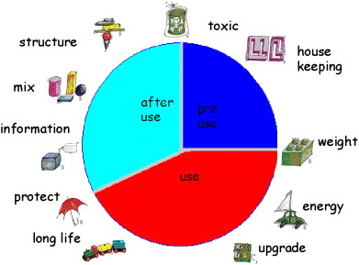
FERRAMENTAS DE ECO-Design
No âmbito europeu, a Diretiva de Conceção Ecológica fornece regras consistentes a nível da UE para melhorar o desempenho ambiental dos produtos, tais como electrodomésticos, tecnologias de informação e comunicação ou engenharia.
Tipos de ferramentas
1o. | Listas de verificação
2o. | Diretrizes
3o. | Matriz MET
4 | Análise do efeito ambiental
5o. | Mapas eco-ideas
6o. | Avaliação de Impacto Ambiental
7 | Casa de qualidade ambiental
8 | Roda LiDS
9o. | Avaliação do ciclo de vida
[2] C. Luttropp, J. Lagerstedt, EcoDesign e The Ten Golden Rules: generic advice for merging environmental aspects into product development, J. Clean. Prod. 14 (2006) 1396-1408. https://doi.org/10.1016/j.jclepro.2005.11.022.
*Clique aqui* para uma revisão completa sobre as ferramentas de conceção ecológica

Slide 13
FERRAMENTAS DE ECO-Design
No âmbito europeu, a Diretiva de Conceção Ecológica fornece regras consistentes a nível da UE para melhorar o desempenho ambiental dos produtos, tais como electrodomésticos, tecnologias de informação e comunicação ou engenharia.
Estrutura
Mistura
Informação
Proteger
Vida longa
Depois da utilização
Utilização
Antes da utilização
Tóxico
Manutenção doméstica
Peso
Energia
Atualizar
Tipos de ferramentas
1o. | Listas de verificação
2o. | Diretrizes
3o. | Matriz MET
4 | Análise do efeito ambiental
5o. | Mapas eco-ideas
6o. | Avaliação de Impacto Ambiental
7 | Casa de qualidade ambiental
8 | Roda LiDS
9o. | Avaliação do ciclo de vida
[2] C. Luttropp, J. Lagerstedt, EcoDesign e The Ten Golden Rules: generic advice for merging environmental aspects into product development, J. Clean. Prod. 14 (2006) 1396-1408. https://doi.org/10.1016/j.jclepro.2005.11.022.
*Clique aqui* para uma revisão completa sobre as ferramentas de conceção ecológica

Slide 14
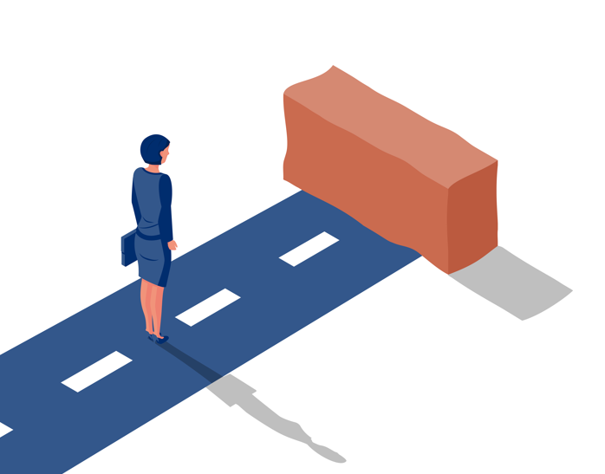
Desafios
A operacionalização das práticas de conceção ecológica nem sempre é capaz de incorporar algumas considerações ambientais importantes.
É necessária uma abordagem mais holística para o desenvolvimento do produto e para inovar não só no próprio produto, mas também no modelo de negócio a ele associado
beco sem saída por sergnewa em https://br.freepik.com/vetores-premium/conceito-de-beco-sem-saida-a-empresaria-esta-a-caminho-do-beco-sem-saida_31585740.htm

Slide 15
FORNECEDORES circularES
Já aprendemos que a escolha de materiais não é a única tarefa no desenvolvimento de produtos que pode conduzir a rotas mais ecológicas e circulares, mas é de facto um componente importante da conceção de produtos. Agora vamos analisar mais de perto o que é considerado fornecimento circular e como podemos realmente tirar partido dele para melhorar a circularidade e sustentabilidade dos produtos.

Slide 16
DesIGN circular e sustentável - Factos chave
Um bom designer e/ou engenheiro deve ser capaz de procurar continuamente novos produtos onde novos materiais e métodos de produção possam ser utilizados em conjunto com um design sustentável.
O contexto está a mudar e oferecem-se e exigem-se continuamente novos produtos.
É mais provável que as empresas se envolvam em atividades sustentáveis como o reconhecimento de benefícios, tais como melhor reputação e melhor economia, decorrentes da utilização de materiais reciclados.
A disponibilidade de novas matérias primas está a diminuir
A seleção de materiais tem um papel predominante no Desenvolvimento de Produtos Sustentáveis
Aumento da procura de produtos (mais) sustentáveis e circulares por parte dos consumidores
A abordagem do ciclo de vida serve como base para avaliar a sustentabilidade de um produto

Slide 17
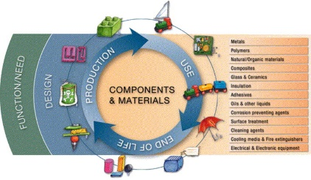
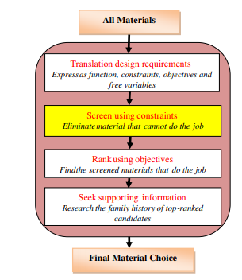
Selecção do material
Uma das principais fases no processo de conceção do produto
Impactos
Sustentabilidade
Perspetiva tradicional
Perspetiva de ecodesign
Um instantâneo das Diretrizes de Conceção para o Ambiente no Livro do Conhecimento de Engenharia [1]
Métodos de produção.
Exigências funcionais e estruturais.
Exigências do mercado ou dos utilizadores.
Design.
Preço.
Impacto ambiental.
Tempo de vida.
Propriedades técnicas e físicas tais como preço, resistência, estabilidade de temperatura, densidade, dureza, etc.
[1] C. Luttropp, J. Lagerstedt, EcoDesign e The Ten Golden Rules: generic advice for merging environmental aspects into product development, J. Clean. Prod. 14 (2006) 1396-1408. https://doi.org/10.1016/j.jclepro.2005.11.022.
[2] M. Ashby, K. Johnson, Materials and Design: The Art and Science of Material Selection in Product Design, 2014.
Fases de selecção do material [2]

Slide 18
Selecção do material
Todos os materiais
Requisitos de conceção da tradução - expressos como função, restrições, objetivos e variáveis livres
Seleção através de restrições - eliminar o material que não pode fazer o trabalho
Classificar por objetivos - Encontrar o material analisado que faz o trabalho
Procurar informações de apoio - Pesquisar a história familiar dos candidatos mais bem classificados
Seleção final do material
Um instantâneo das Diretrizes de Conceção para o Ambiente no Livro do Conhecimento de Engenharia [1]
[1] C. Luttropp, J. Lagerstedt, EcoDesign e The Ten Golden Rules: generic advice for merging environmental aspects into product development, J. Clean. Prod. 14 (2006) 1396-1408. https://doi.org/10.1016/j.jclepro.2005.11.022.
[2] M. Ashby, K. Johnson, Materials and Design: The Art and Science of Material Selection in Product Design, 2014.
Fases de selecção do material [2]

Slide 19
Quadro geral de seleção de material
Evitar materiais tóxicos ou prejudiciais para os componentes do produto
Evitar materiais que emitam substâncias tóxicas ou nocivas durante a pré-produção
Evitar aditivos que emitam substâncias tóxicas ou nocivas
Evitar tratamentos de superfície tóxicos ou nocivos - Evitar materiais que emitam substâncias tóxicas ou nocivas durante a utilização
Evitar materiais que emitam substâncias tóxicas ou nocivas durante a eliminação
Evitar substâncias tóxicas, mas utilizar circuitos fechados quando necessário para o fazer
Evitar materiais esgotáveis
Rejeitar
Dois percursos
Utilizar materiais renováveis
Utilizar materiais resultantes dos processos de produção
Utilizar componentes recuperados de produtos eliminados
Utilizar materiais reciclados, isoladamente ou combinados com materiais primários
Utilizar materiais biodegradáveis
Utilizar materiais recicláveis não perigosos
Utilizar poucos materiais, simples e não misturados.
Utilizar materiais com baixo consumo de energia na extração e transporte.
Aceitar

Slide 20
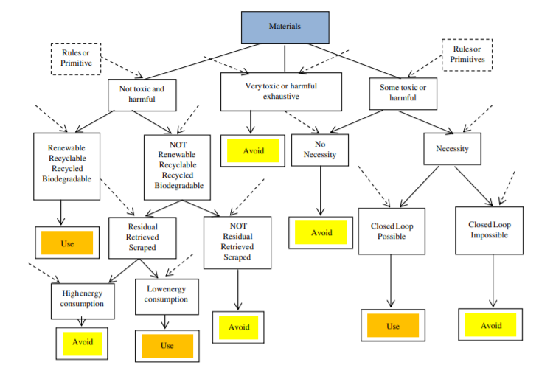
Quadro geral de seleção de material
Indicadores de avaliação da seleção de material sustentável
Social
Ambiental
Económico
Bem-estar
Equidade
Saúde humana
Pobreza
…
Poluição
Consumo de energia
Eco-toxicidade
Reciclabilidade
…
Custo de aquisição
Custo do processo
Custo de transporte
Custo de eliminação
…
Indicadores para a seleção sustentável do material (social, ambiental e económico) (adaptado)
M.H.F. Zarandi, S. Mansour, S.A. Hosseinijou, M. Avazbeigi, A material selection methodology and expert system for sustainable product design, Int. J. Adv. Manuf. Technol. 57 (2011) 885-903. https://doi.org/10.1007/s00170-011-3362-y.

Slide 21
Quadro geral de seleção de material
Materiais
Regras ou primitivo
Não tóxico ou nocivo
Exsudação muito tóxica ou nociva
Algo tóxico ou nocivo
Renovável, reciclável, reciclado, biodegradável
NÃO Renovável, reciclável, reciclado, biodegradável
Evite
Sem necessidade
necessidade
Use
Residual, recuperado, raspado
NÃO residual, recuperado, raspado
Evite
Possibilidade de circuito fechado
Impossibilidade de circuito fechado
Elevado consumo de energia
Baixo consumo de energia
Evite
Use
Evite
Use
Evite
Indicadores de avaliação da seleção de material sustentável
Social
Ambiental
Económico
Bem-estar
Equidade
Saúde humana
Pobreza
…
Poluição
Consumo de energia
Eco-toxicidade
Reciclabilidade
…
Custo de aquisição
Custo do processo
Custo de transporte
Custo de eliminação
…
Indicadores para a seleção sustentável do material (social, ambiental e económico) (adaptado)
M.H.F. Zarandi, S. Mansour, S.A. Hosseinijou, M. Avazbeigi, A material selection methodology and expert system for sustainable product design, Int. J. Adv. Manuf. Technol. 57 (2011) 885-903. https://doi.org/10.1007/s00170-011-3362-y.

Slide 22
As melhores práticas
Utilização de bases de dados para avaliação da carga ambiental e seleção de materiais
Utilização de materiais locais
Utilização da metodologia de Avaliação do Ciclo de Vida
Incorporar as preocupações de sustentabilidade no processo de seleção de materiais

Slide 23
Reciclar, reutilizar e partilhar
Os slides seguintes concentram-se nas oportunidades circulares que visam a reciclagem, reutilização, e estratégias de partilha na parte operacional de um negócio. Começam por examinar se o que era tradicionalmente considerado resíduo de produção é realmente um desperdício e prossegue com a ideia de que, através da reciclagem, reutilização e partilha, se pode conseguir uma utilização ótima dos recursos e a eliminação de resíduos. Os benefícios de adotar tal estratégia tanto para as PME como para o ambiente são explicados pela análise de estudos de caso.

Slide 24
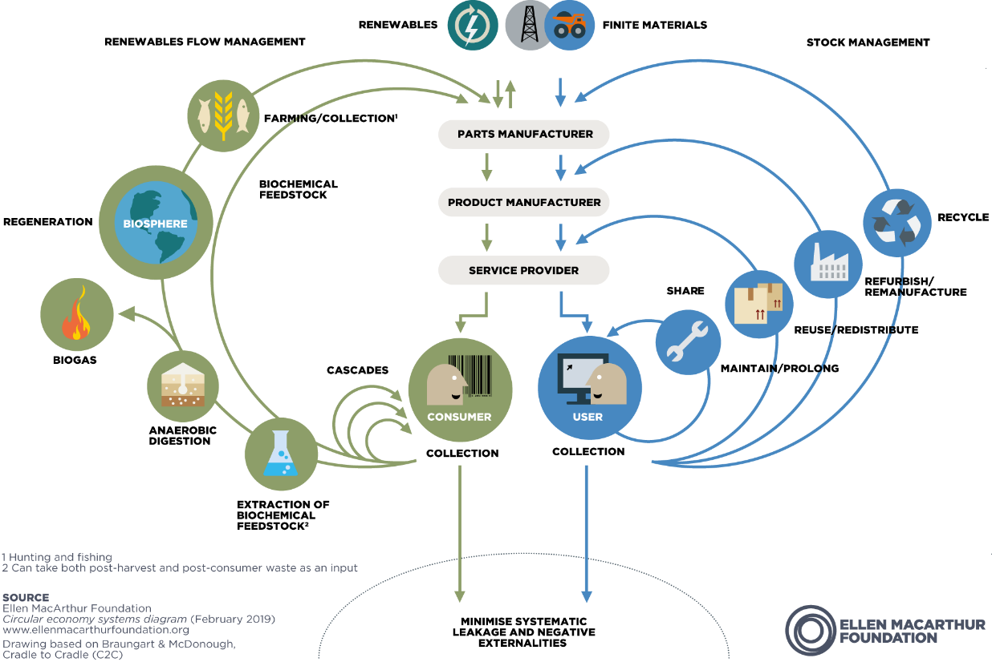
Valor nos laços
Redefinir o que é considerado desperdício é a chave para uma Economia Circular!
Valor
Partilha
Reutilização
Reciclagem
Eliminação

Slide 25
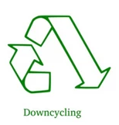
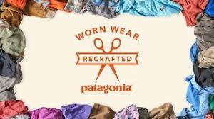
Reciclar
Reciclagem
"...o processamento de fluxos mistos de produtos pós-consumo ou fluxos de resíduos pós-consumo, incluindo trituração, fusão e outros processos para capturar materiais (quase) puros".
Downcycling
Upcycling
Conversão de resíduos num produto de valor inferior ao do material original.
Pressupõe uma degradação da qualidade do material
Conversão de resíduos num novo produto de alta qualidade
Fonte: Patagónia

Slide 26
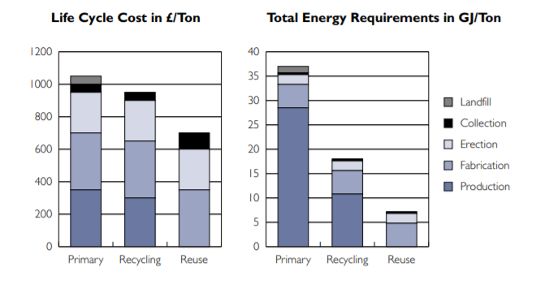
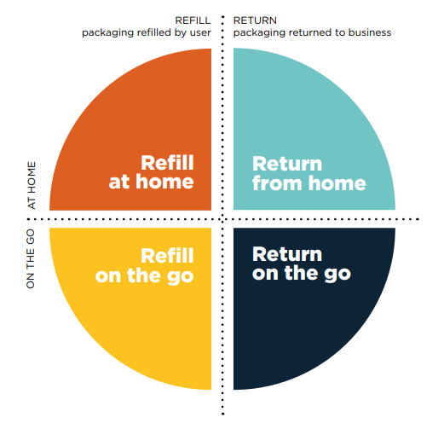
Reutilização
"...representa a capacidade de dar a um segundo consumidor um produto que quase não necessita de adaptação e que funciona como novo".
Modelos de reutilização para embalagens e recipientes de alimentos
Recarga em casa - os utilizadores reabastecem o seu contentor reutilizável em casa (por exemplo, com recargas entregues através de um serviço de subscrição)
Recarga fora de casa - os utilizadores reabastecem o seu contentor reutilizável fora de casa (por exemplo, num sistema de distribuição na loja)
Regresso de casa - a embalagem é recolhida de casa por um serviço de recolha (por exemplo, por uma empresa de logística terceirizada ou subcontratada)
Devolução fora de casa - os utilizadores devolvem a embalagem no armazém ou no local de entrega (por exemplo, numa máquina de devolução de depósito ou caixa de correio)
Custo total do ciclo de vida e necessidades energéticas totais entre primário nos três cenários, primário, reciclagem e reutilização [1]
A reutilização é a alternativa preferida em relação às vias tradicionais de reciclagem
[1] R. Geyer, T. Jackson, Supply Loops and Their Constraints: The Industrial Ecology of Recycling and Reuse, Califórnia. Gerir. Rev. 46 (2004) 55-73. https://doi.org/10.2307/41166210.

Slide 27
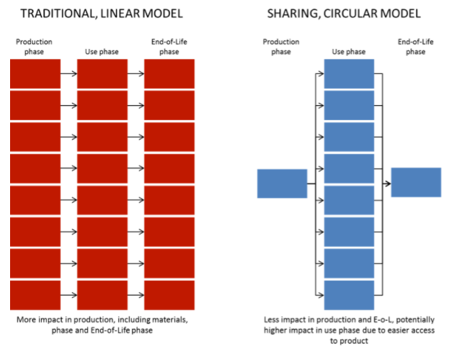
Partilha
A partilha de modelos de negócio é uma forma de re-capturar o valor de bens e capacidades subutilizadas.
Produto que pode servir múltiplos consumidores
Reduz o consumo de material e a produção de resíduos
A fase de utilização é intensificada
Exemplos
Plataformas de colaboração
Uber
AirBnB
Couchsurfing
Distribuição do impacto entre o modelo linear tradicional e a economia circular solidária, ao longo do ciclo de vida [2]
[2] E. Mieras, 5 estradas para uma economia circular - Parte IV: partilha, (2016). Disponível em: https://pre-sustainability.com/articles/5-roads-to-a-circular-economy-part-iv-sharing/

Slide 28
Partilha
A partilha de modelos de negócio é uma forma de re-capturar o valor de bens e capacidades subutilizadas.
MODELO LINEAR TRADICIONAL
Fase de produção, fase de utilização, fase de fim de vida
Maior impacto na produção, incluindo a fase dos materiais e a fase de fim de vida
MODELO CIRCULAR DE PARTILHA
Fase de produção, fase de utilização, fase de fim de vida
Menor impacto na produção e no fim de vida, eventualmente maior impacto na fase de utilização devido ao acesso mais fácil ao produto
Distribuição do impacto entre o modelo linear tradicional e a economia circular solidária, ao longo do ciclo de vida [2]
[2] E. Mieras, 5 estradas para uma economia circular - Parte IV: partilha, (2016). Disponível em: https://pre-sustainability.com/articles/5-roads-to-a-circular-economy-part-iv-sharing/

Slide 29
Prolongar a vida útil dos produtos
Ao contrário dos modelos comerciais lineares que podem depender da obsolescência planeada para alcançar o crescimento, a CE pretende prolongar a vida útil dos seus produtos. Os principais objectivos da CE são a redução clara da necessidade de matérias-primas adicionais, a fim de criar um novo produto que sirva um determinado propósito, e reduzir a taxa de eliminação dos produtos nos aterros sanitários. Em seguida, descreve-se como a indústria CMC pode prolongar a vida útil dos seus produtos, apresentando estudos de caso de implementação bem sucedida.

Slide 30
Prolongar a vida útil dos produtos
- O conceito de "Prolongar a vida útil do produto" descreve por quanto tempo um produto pode ser utilizado, com o objetivo principal de maximizar a taxa de "utilização" do produto e a sua duração. Com um produto em fim de vida, estamos geralmente a perder toda a energia e recursos utilizados na sua produção.
- Prolongar a vida útil do produto é uma das várias estratégias do modelo de negócio circular, onde podemos incluir outras, tais como Funcionar em Ciclo, Intensificar e Desmaterializar.
- Os modelos de negócios circulares são cruciais para as empresas adotarem a economia circular e devem alinhar as atividades de criação de valor circular com as oportunidades de captura de valor económico.
Os principais objectivos deste modelo de negócio podem ser definidos como:
Prolongamento do período de utilização dos produtos existentes;
Redução do fluxo de materiais constituintes através da economia;
Taxa reduzida de extração de recursos e geração de resíduos.

Slide 31
Prolongar a vida útil dos produtos (cont.)
Vantagens gerais do prolongamento da vida útil do produto
Não requer uma mudança relevante no atual modelo de negócio de uma empresa
Ao envolver pessoas para alargar a utilização de produtos, as empresas podem criar pontos de contacto adicionais com os seus clientes
Opinião pública e atitude favorável do consumidor
Utilização de novas tecnologias (materiais adequados, menor utilização de materiais, menor consumo de energia)
Redução da pressão legislativa ("ciclo fechado e ato fechado de substâncias")
Novas possibilidades de marketing
Redução de custos

Slide 32
ProlongaR a vida útil dos produtos (cont.)
O principal desafio organizacional das empresas para implementar este modelo empresarial, particularmente com produtos de baixo valor, é escolher o formato certo e o âmbito para estabelecer um empreendimento exploratório interno. Implementar um modelo de Extensão da Utilização do Produto significa frequentemente adquirir novas capacidades, alterações à conceção do produto (por exemplo, maior modularidade para permitir atualizações de características), e alterações aos modelos financeiros.
DESAFIO
homem de negócios asiático pensativo apontado pela creativeart em https://www.freepik.com/premium-photo/composite-image-thoughtful-asian-businessman-pointing_35247927.htm#page=2&query=direction%20sign&position=9&from_view=search&track=ais

Slide 33
Prolongar a vida útil dos produtos (cont.)
Métodos para prolongar a vida dos produtos
Prolongar a vida útil dos produtos procura o objectivo de manter o produto em uso na maior medida possível e pode alcançar-se com várias ações e capacidades:
- É possível prolongar a utilização de um produto através de vários processos, alguns dos quais podem ser modelos de negócio por si só: a reparação, recondicionamento de componentes, remodelação, atualização e novo design, comércio e revenda.
- Extensão dos respetivos ciclos de recursos, o que implica que a fase de utilização do produto seja prolongada, através de um design duradouro e intemporal, marketing que encoraje longas fases de utilização, manutenção, e reparação;
- A implementação de um modelo de Extensão de Utilização de Produto significa frequentemente a aquisição de novas capacidades, alterações à conceção do produto (por exemplo, maior modularidade para permitir atualizações de características), e alterações aos modelos financeiros.

Slide 34
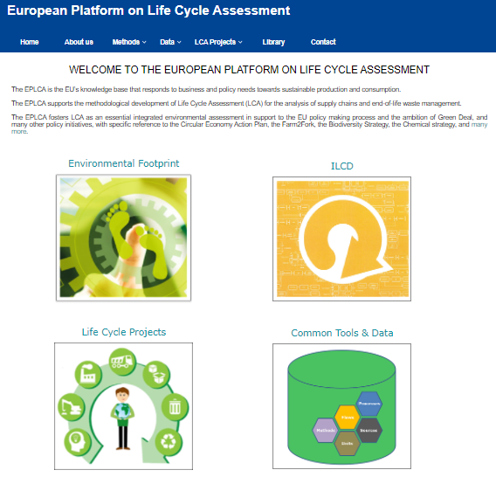
Prolongar a vida útil dos produtos (cont.)
A vida dos produtos em produtos próprios
É importante fazer corresponder o tempo de vida do produto às necessidades do cliente, e prolongar a vida dos produtos é uma direção eficaz para um design de modelo de negócio circular.
Para compreender a duração de vida do produto, é possível seguir uma metodologia de avaliação como a LCA.
A abordagem do ciclo de vida já é utilizada por muitas empresas no quadro da sustentabilidade para ajudar a reduzir os encargos ambientais globais ao longo de todo o ciclo de vida dos bens e serviços. Também se utiliza a LCA para melhorar a competitividade dos produtos da empresa e na tomada de decisões como ferramenta para melhorar a conceção de produtos, na escolha de materiais, na seleção de tecnologias, critérios específicos de conceção e quando se considera a reciclagem.
[1] Plataforma Europeia sobre Avaliação do Ciclo de Vida (LCA). Comissão Europeia. Web: https://ec.europa.eu/environment/ipp/lca.htm

Slide 35
Plataformas de partilha
Em vários casos, provou-se que as plataformas circulares e as redes de conhecimento aceleram a promoção da economia circular através da partilha de conhecimentos, destacando estudos de caso e promovendo a colaboração.
A literatura sugere que uma das principais contribuições destas plataformas é a de mitigar a falha do mercado, uma vez que, através destas trocas, é possível avaliar-se a eficácia e a eficiência para as perspetivas económicas e ambientais

Slide 36
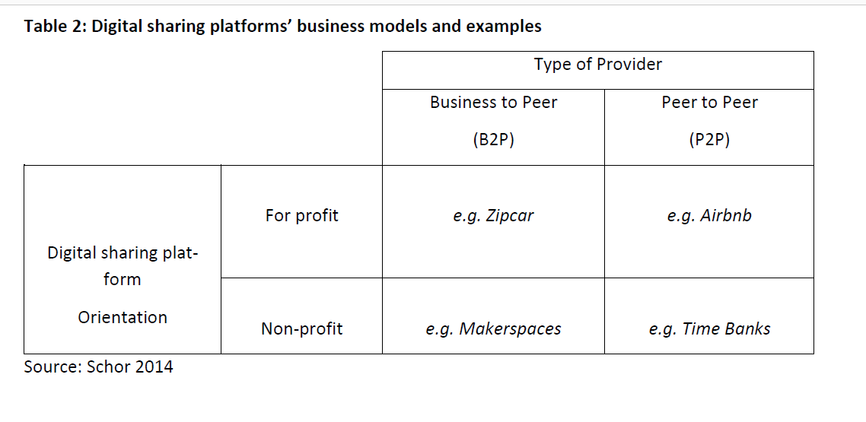
O conceito de partilha de Plataformas Económicas
As plataformas de partilha são separadas em modelos de negócio Negócio para Pessoa (B2P) e Pessoa para Pessoa (P2P). Outra distinção diz respeito à orientação, as plataformas podem ser orientadas para fins lucrativos e não lucrativos, referindo-se a se a transação gera ou não algum benefício monetário.
Tipo de prestador de serviços
Negócio para pessoa pessoa para pessoa
Orientação para plataformas de partilha digital
Para fins lucrativos
Sem fins lucrativos
[1] Schor, J. Debating the Sharing Economy. J. Self-Governance Manag. Econ. 2014.
Exemplos de plataformas de partilha digital [1]

Slide 37
Exemplos de plataformas de partilha
Airbnb: Nesta plataforma as pessoas disponibilizam o seu espaço habitacional a outros durante um curto período de tempo e recebem uma certa quantia de dinheiro, faturada através da plataforma de partilha digital que mantém uma percentagem da renda, participando assim financeiramente na troca realizada. (P2P para lucro).
Zip Car: É um fornecedor internacional de partilha de carros que, após registo online, permite a utilização flexível de carros por meio de um cartão. A utilização é faturada numa base diária, por hora ou minuto. O fornecedor da frota é uma empresa comercial. (B2P para lucro).
Time Banks: Este serviço é sobre pessoas que disponibilizam os seus próprios tempos livres a outras pessoas. Nem estas pessoas privadas nem a plataforma de partilha digital de intermediação tiram proveito das suas atividades. (P2P sem fins lucrativos).
Makerspace: Este mercado recolhe plataformas de partilha digital supostamente para apoiar o bricolage, por exemplo, o trabalho artesanal em oficinas. Para este fim, os artesãos experientes partilham gratuitamente os seus conhecimentos e competências. (B2P sem fins lucrativos) .

Slide 38
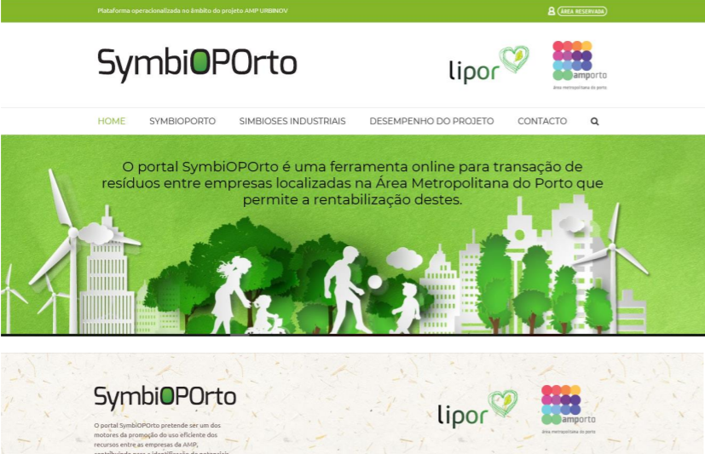
Plataformas de partilha para economia circular (Plataformas NEGÓCIO PARA PESSOA)
O portal SymbiOPorto é uma ferramenta online promovida pela LIPOR e pela AMP (Área Metropolitana do Porto) que promove a transação de resíduos entre empresas localizadas na Área Metropolitana do Porto através da implementação de uma plataforma que inclui uma base de dados do desperdício das empresas.
Esboço da Plataforma SymbiOPorto [2]
[2] LIPOR Portal SymbiOPorto Disponível online: https://symbioporto.org/ .

Slide 39
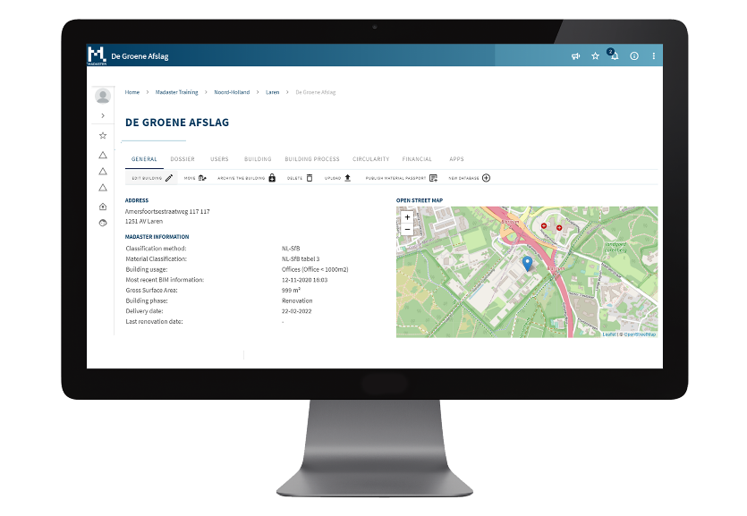
Plataformas de partilha para a economia circular (Plataformas de pESSOAs PARa pESSOAs)
Madaster é uma plataforma independente para indivíduos, empresas e governos com o objetivo de criar um registo de materiais. A empresa afirma que se as matérias-primas estiverem bem documentadas, elas permanecem disponíveis sem limites. Com a ajuda dos chamados passaportes materiais, os materiais recebem uma identidade, para que deixem de desaparecer no anonimato como lixo.
Esboço da Plataforma Madaster [3]
[3] Madaster Foundation Madaster Platform Disponível online: https://madaster.com/ .

Slide 40
Produto como um serviço
A conversão de um produto num serviço permite aos clientes alugar ou fazer leasing de um produto durante um certo período em vez de o comprarem, enquanto a propriedade permanece para o fabricante. Esta abordagem pode assegurar durabilidade e possibilidade de atualização aos clientes e proporcionar um rendimento regular aos fabricantes sob a forma de taxas de subscrição. Neste módulo, são apresentados os benefícios de seguir tal estratégia e discutidas as barreiras e limitações da sua implementação.

Slide 41
Produto como um serviço
- O produto como um conceito de serviço baseia-se principalmente na mudança da propriedade do produto. A mudança da propriedade dos produtos dos clientes para as empresas pode promover e alargar a circulação de materiais e produtos. Como resultado da permanência da propriedade nas empresas, os ciclos de vida dos produtos são prolongados, as taxas de utilização são melhoradas e a circulação de materiais torna-se mais um circuito fechado. Este é um modelo de negócio que promove a economia circular e atua sobre os hábitos de consumo e estilo de vida dos clientes.
- Os modelos de propriedade do produtor compreendem o produto como serviço, material como serviço e desempenho como serviço, e podem incluir soluções tais como garantias vitalícias e sistemas de devolução e depósito de material, entre outros.
- Um Sistema de Serviços de Produtos (SSP) pode ser visto como modelos de negócio com potencial para gerar soluções vantajosas para os produtores/fornecedores, clientes e ambiente promovendo o lucro, benefícios ambientais e sociais.

Slide 42
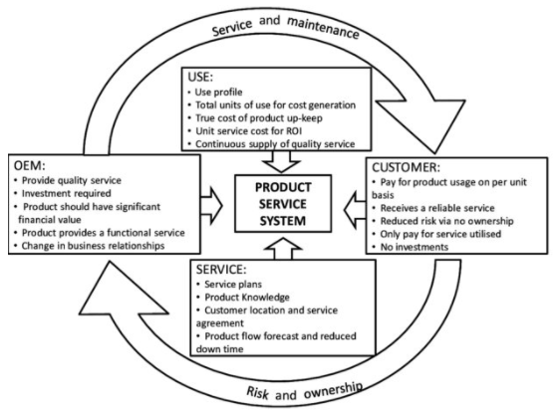
Produto como um serviço
Um modelo SSP incorpora uma combinação entre um produto físico e um elemento de serviço.
[1] Conway, Paul; West, Andrew; Gestão da informação do ciclo de vida do produto na cadeia de fornecimento de electrónica. Agosto de 2012. Web: https://www.researchgate.net/publication/273138281_Product_life_cycle_information_management_in_the_electronics_supply_chain/figures?lo=1

Slide 43
Produto como um serviço
Recebe um serviço fiável
Risco reduzido pelo facto de não ser proprietário
Paga apenas pelo serviço utilizado
Sem investimentos
SERVIÇO:
Planos de serviço
Conhecimento do produto
Localização do cliente e acordo de serviço
Previsão do fluxo de produtos e redução do tempo de inatividade
OEM:
Prestar um serviço de qualidade
Investimento necessário
O produto deve ter um valor financeiro significativo
O produto presta um serviço funcional
Mudança nas relações comerciais
Risco e propriedade
Um modelo SSP incorpora uma combinação entre um produto físico e um elemento de serviço.
SISTEMA DE SERVIÇO DE PRODUTOS
Assistência e manutenção
UTILIZAÇÃO:
Perfil de utilização
Unidade total de utilização para a criação de custos
Custo real de manutenção do produto
Custo unitário do serviço para o ROI
Fornecimento contínuo de serviços de qualidade
CLIENTE:
Paga pela utilização do produto numa base unitária
[1] Conway, Paul; West, Andrew; Gestão da informação do ciclo de vida do produto na cadeia de fornecimento de electrónica. Agosto de 2012. Web: https://www.researchgate.net/publication/273138281_Product_life_cycle_information_management_in_the_electronics_supply_chain/figures?lo=1

Slide 44
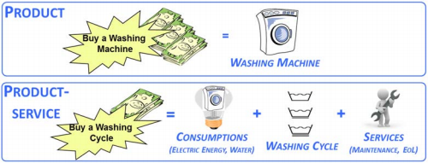
Produto como um serviço (cont.)
Exemplo de produto "máquina de lavar" e serviço de produto "ciclo de lavagem".
[2] : Favi, Claudio; Peruzzini, Margherita; Germani, Michele. A Lifecycle design approach to analyze the Eco-sustainability of industrial products and product-service systems (2012).
Exemplo de produto "máquina de lavar" e serviço de produto "ciclo de lavagem" [2]

Slide 45
Produto como um serviço (cont.)
Exemplo de produto "máquina de lavar" e serviço de produto "ciclo de lavagem".
Produto: comprar uma máquina de lavar roupa = máquina de lavar roupa
Serviço do produto: comprar um ciclo de lavagem = consumos (energia elétrica, água) + ciclo de lavagem + serviços (manutenção, EOL)
[2] : Favi, Claudio; Peruzzini, Margherita; Germani, Michele. A Lifecycle design approach to analyze the Eco-sustainability of industrial products and product-service systems (2012).
Exemplo de produto "máquina de lavar" e serviço de produto "ciclo de lavagem" [2]

Slide 46
Produto como um serviço (cont.)
Um Sistema de Serviço de Produto (SSP) pode seguir diferentes abordagens que se podem concentrar mais no produto físico ou no componente de serviço e separar-se em três variantes principais: modelos SSP orientados para o produto, orientados para o utilizador, e orientados para os resultados.
- Os sistemas de serviço de produtos orientados para o produto compreendem a inclusão de serviço pós-venda adicional na proposta de valor, mas as empresas continuam a produzir e a vender produtos de forma convencional. Este modelo de serviços pode incluir contratos de manutenção e ofertas de reparação através de garantias alargadas de produtos ou acordos de retoma.
- Os modelos de sistemas de serviços de produtos orientados para o utilizador visam um peso mais equilibrado entre produtos e serviços. Os clientes pagam por uma utilização temporária de um bem, geralmente através de um contrato de arrendamento, e o prestador de serviços mantém a propriedade total do bem. Os clientes só pagam por um produto quando realmente precisam dele, evitando custos iniciais e contínuos de propriedade.
- Os modelos SSP orientados para os resultados estão centrados no fim do espetro do SSP. As empresas não comercializam os produtos da forma tradicional, mas sim os serviços ou resultados associados a estes produtos. Os contratos entre fornecedores e clientes representam um resultado específico, não tendo de especificar a forma como este é alcançado.

Slide 47
Produto como um serviço (cont.)
Vantagens
Um SSP pode representar vários benefícios para o cliente e para o produtor/fornecedor.
- Do lado do cliente, um SSP é visto como um valor acrescentado através de mais personalização e maior qualidade. O SSP tende a remover tarefas administrativas ou de monitorização do cliente. Há também a vantagem de uma maior produtividade devido a uma melhor utilização do desempenho do produto e a uma operação mais longa. O cliente recebe valor de uma forma próxima das suas necessidades reais.
- As empresas beneficiarão de um melhor posicionamento estratégico devido ao valor acrescentado percebido pelos clientes como resultado do SSP libertando o cliente dos custos e problemas associados à aquisição, utilização, manutenção e eliminação de equipamento e produtos. Este posicionamento estratégico melhorado pode ser relacionado com:
Desenvolvimento de novos mercados | Uma oferta diferenciada de uma nova mistura de produtos e serviços que proporciona valor acrescentado aos consumidores.
Maior flexibilidade | Resposta rápida ao mercado de consumo em mutação, devido a novas relações de externalização.
Relações mais duradouras com clientes | Relações que levam a uma maior ligação empresa/cliente e, consequentemente, à fidelidade do cliente.
Melhoria da identidade corporativa | Capacidade da empresa para comunicar uma posição 'responsável e transparente', mostrando os seus benefícios ambientais e sociais.
Melhoria do posicionamento estratégico e de mercado | Resposta a requisitos ou restrições legislativas ambientais existentes e futuras, tais como a responsabilidade alargada do produtor e o desempenho ambiental.

Slide 48
Produto como um serviço (cont.)
Desafios
- Apesar do aumento do potencial de geração de valor, a implementação do Produto como Modelo de Serviço enfrenta limitações. A mudança da venda de um produto para a venda de um serviço é fundamental na proposta de valor de uma empresa, mas introduz várias complexidades.
- A "servitização" de um produto pode envolver a conceção, planeamento e superação de múltiplas capacidades adicionais necessárias, tais como balcões de atendimento ao cliente e gestores de contas, para os sistemas de recolha e logística inversa.
- A principal barreira à implementação do SSP nos países desenvolvidos foi identificada como sendo a mudança cultural necessária para passar da posse de um produto a valorizar a satisfação da própria necessidade final.

Slide 49
Sinergias com outras metodologias
Descrevem-se as sinergias da CE e de duas outras metodologias - Produção Racional e Ecologia Industrial.
A produção racional é uma metodologia que visa minimizar o desperdício nos processos de produção, utilizando ferramentas como o mapa do fluxo de valor, a análise da causa raiz, zero defeitos, etc.
A ecologia industrial preocupa-se com o estudo dos fluxos de recursos e a interação entre os sistemas industriais e ambientais com o objetivo de deslocar os fluxos do linear para o circular.

Slide 50
Sinergias com outras metodologias
Produção racional - Conceito
- Como conceito, a produção racional é descrito como um método sistemático para eliminar ou minimizar o desperdício de um sistema de fabrico, ou cadeia de valor, evitando ao mesmo tempo um efeito negativo na produtividade.
- As empresas podem criar um sistema que cria de forma sustentável mais valor e menos desperdício aplicando a produção racional com o seu foco na conceção e fluxo do processo
- No conceito Racional, o termo "valor" é definido como uma ação ou processo que um cliente estaria disposto a pagar e "desperdício" é definido como qualquer coisa que não acrescente valor a um produto, ou que tenha um custo sem um benefício.

Slide 51
Sinergias com outras metodologias
Produção racional - Resíduos
7 resíduos de Produção racional identificados com frequência:
Sobreprodução: produzir mais, mais cedo ou mais rapidamente do que é exigido pelo processo ou cliente seguinte
Em espera: operadores em inatividade enquanto as máquinas rodam, o equipamento falha, peças atrasadas, etc.
Transporte (ou transferência): movimento de peças e produtos para além do mínimo absoluto necessário.
Sobreprocessamento: processamento desnecessário ou incorreto.
Inventário: manter mais do que o stock mínimo de matérias-primas, peças, trabalho em processo (TEP), e bens acabados necessários.
Movimento: movimentos feitos por operadores ou máquinas para além do necessário.
Defeitos: tempo e esforço gastos na correção e inspeção de reprocessamento e sucata.
O desperdício de "talento não aproveitado”

Slide 52
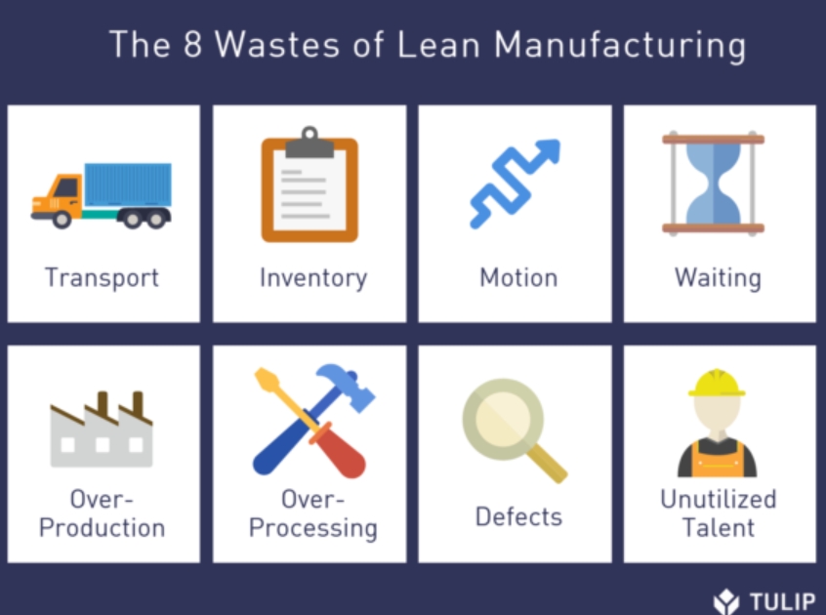
Sinergias com outras metodologias
Lean Manufacturing - Resíduos
Os 8 desperdícios da Produção racional
TRANSPORTE
INVENTÁRIO
MOVIMENTO
ESPERA
SOBRE-PRODUÇÃO
SOBRE PROCESSAMENTO
DEFEITOS
TALENTO NÃO UTILIZADO
[1] O Guia Completo de Produção racional - Saiba como os fabricantes estão a utilizar as novas tecnologias da indústria 4.0 para aumentar as práticas tradicionais de Produção racional . Tulip.co E-book. Web: https://tulip.co/ebooks/lean-manufacturing/#chapter-two-history-of-lean

Slide 53
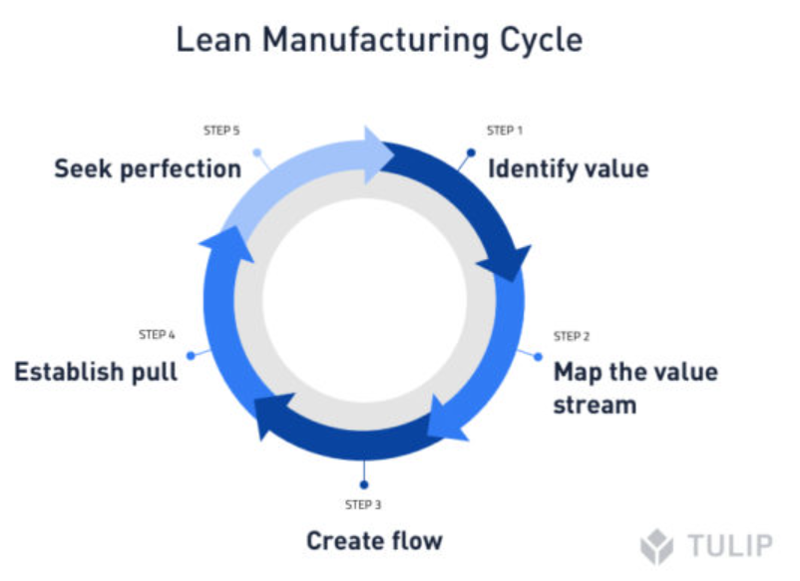
Sinergias com outras metodologias
Produção racional - princípios
O conceito racional considera cinco grandes princípios como uma receita para melhorar a eficiência do local de trabalho, nomeadamente:
Identificar valor;
Mapear o fluxo de valores;
Criar fluxo;
Estabelecer a atração;
Procurar a perfeição.
[2] O Guia Completo de Produção Racional - Saiba como os fabricantes estão a utilizar as novas tecnologias da indústria 4.0 para aumentar as práticas tradicionais de produção racional. Tulip.co E-book. Web: https://tulip.co/ebooks/lean-manufacturing/#chapter-two-history-of-lean

Slide 54
Sinergias com outras metodologias
Produção racional - princípios
Ciclo de produção racional
Passo 1: identificar o valor
Passo 2: mapear o fluxo de valor
Passo 3: criar fluxo
Passo 4: estabelecer a atração
passo 5: procurar a perfeição
O conceito racional considera cinco grandes princípios como uma receita para melhorar a eficiência do local de trabalho, nomeadamente:
Identificar valor;
Mapear o fluxo de valores;
Criar fluxo;
Estabelecer a atração;
Procurar a perfeição.
[2] O Guia Completo de Produção Racional - Saiba como os fabricantes estão a utilizar as novas tecnologias da indústria 4.0 para aumentar as práticas tradicionais de produção racional. Tulip.co E-book. Web: https://tulip.co/ebooks/lean-manufacturing/#chapter-two-history-of-lean

Slide 55
Sinergias com outras metodologias
Ecologia Industrial - Conceito
- A EI é um conceito em que o ecossistema é visto como um exemplo para a conceção de sistemas industriais com o objetivo de diminuir o seu impacto no ambiente através do encerramento de circuitos de energia e recursos.
"A ecologia industrial concetualiza a indústria como um ecossistema feito pelo homem que funciona de forma semelhante aos ecossistemas naturais, onde os resíduos ou produtos secundários de um processo são utilizados como um input para outro processo. A ecologia industrial interage com os ecossistemas naturais e tenta passar de um sistema linear para um sistema cíclico ou circuito fechado. Tal como os ecossistemas naturais, a ecologia industrial está num estado de fluxo contínuo".

Slide 56
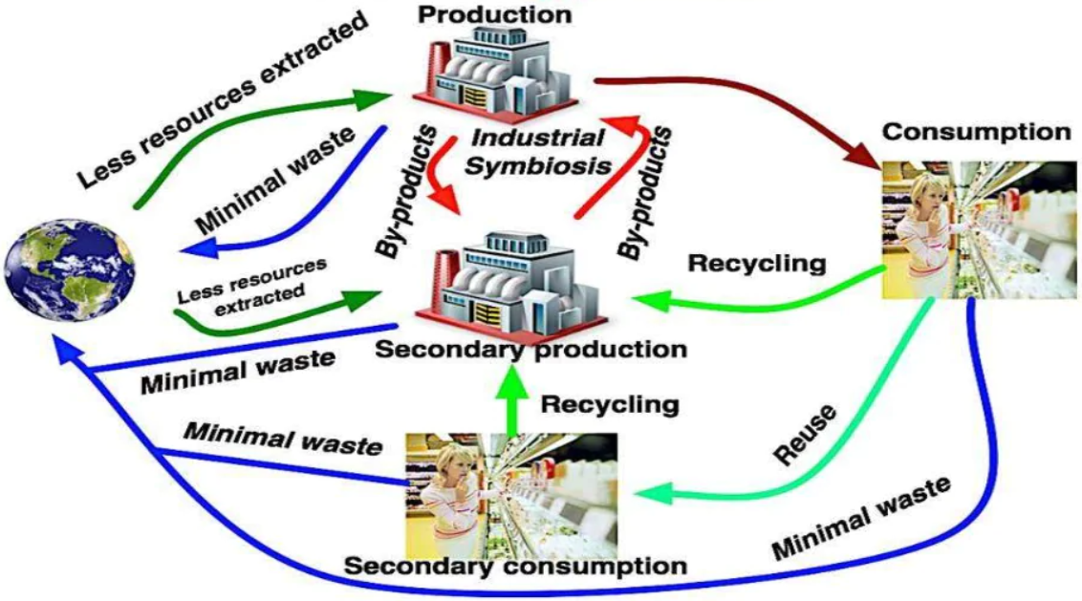
Sinergias com outras metodologias
Ecologia Industrial - Processos
De acordo com o conceito de EI, uma indústria utiliza os excedentes (resíduos produtos secundários) de outras indústrias como inputs nos seus próprios processos enquanto interage com a natureza. O EI segue um sistema híbrido entre ecossistemas industriais e naturais e considera conceitos e ferramentas de sustentabilidade, tais como análise do fluxo de materiais, conceção para desmontagem, tecnologias amigas do ambiente e desmaterialização.
Processos de Ecologia Industrial [3]
[3] Introdução à ecologia industrial e ao metabolismo industrial. Cooperação transfronteiriça greco-albanesa na Exploração de Biomassa. Disponível online: https://slideplayer.com/slide/13338089/

Slide 57
Sinergias com outras metodologias
Ecologia Industrial - Processos
Produção, simbiose industrial, subprodutos, menos recursos extraídos, desperdício mínimo, consumo, reciclagem, produção secundária, reutilização, consumo secundário
De acordo com o conceito de EI, uma indústria utiliza os excedentes (resíduos produtos secundários) de outras indústrias como inputs nos seus próprios processos enquanto interage com a natureza. O EI segue um sistema híbrido entre ecossistemas industriais e naturais e considera conceitos e ferramentas de sustentabilidade, tais como análise do fluxo de materiais, conceção para desmontagem, tecnologias amigas do ambiente e desmaterialização.
Processos de Ecologia Industrial [3]
[3] Introdução à ecologia industrial e ao metabolismo industrial. Cooperação transfronteiriça greco-albanesa na Exploração de Biomassa. Disponível online: https://slideplayer.com/slide/13338089/

Slide 58
Sinergias com outras metodologias
Ecologia Industrial - Princípios
Desenvolver ecossistemas industriais - ver os resíduos como um recurso; fechar laços; fazer parcerias com outras indústrias para comercializar subprodutos que são utilizados como inputs para outros processos.
Desmaterializar a produção industrial - utilizar menos materiais virgens e energia tornando-se mais eficiente no que respeita aos recursos; reutilizar materiais ou substituir por materiais mais amigos do ambiente; fazer mais com menos.
Equilibrar as entradas e saídas industriais aos níveis naturais - gerir a interface ambiente-industrial; aumentar o conhecimento do comportamento dos ecossistemas, tempo e capacidade de recuperação; aumentar o conhecimento de como e quando a indústria pode interagir com os ecossistemas naturais e as limitações.
Melhorar a eficiência dos processos industriais - redesenhar produtos, processos, equipamentos; reutilizar materiais para conservar recursos.
Utilização de energia - incorporar o fornecimento de energia dentro da ecologia industrial; utilizar fontes alternativas de energia que tenham menos impacto no ambiente.
Alinhar as políticas com o conceito de ecologia industrial - incorporar o ambiente e a economia nas políticas organizacionais, nacionais e internacionais; interiorizar as externalidades; utilizar instrumentos económicos para encorajar uma mudança para a ecologia industrial; utilizar uma taxa de desconto mais apropriada; utilizar um índice mais abrangente para medir a riqueza de uma nação em vez do PNB.

Slide 59
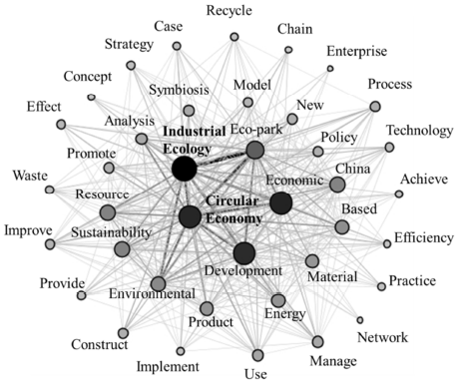
Sinergias com outras metodologias
Ecologia Industrial e Economia Circular
Reciclar, cadeia, empresa, processo, tecnologia, alcançar, eficiência, prática, rede, gerir, usar, implementar, construir, fornecer, melhorar, desperdício, efeito, conceito, estratégia, caso, modelo, novo, política, China, baseado, material, energia, produto, ambiental, sustentabilidade, recurso, promover, análise, simbiose, eco-parque, económico, economia circular, ecologia industrial
[4] Saavedra, Yovana; Iritani, Diego; Pavan, Ana; Ometto, Aldo; Contribuição teórica da ecologia industrial para a economia circular. Recebido a 8 de setembro de 2016, Revisto a 17 de setembro de 2017, Aceite a 17 de setembro de 2017, Disponível online a 30 de setembro de 2017. Web: https://www.sciencedirect.com/science/article/abs/pii/S0959652617321728
Rede de coocorrência de palavras para a literatura da CE e IE [4]

Slide 60
Sinergias com outras metodologias
Ecologia Industrial e Economia Circular
Contribuição da EI | Princípios da EC baseados na Fundação Ellen McArthur
- Estudar os fluxos de material e energia e a sua aplicação. - Introduzir os princípios do ecossistema biológico no ecossistema industrial - Transformar os fluxos lineares e semicirculares em fluxos circulares ou fechados. - Eliminar a dependência dos stocks finitos e reutilizar os resíduos gerados no sistema. - Fornecer análise do fluxo de material num sistema complexo. | - Preservar e melhorar o capital natural, controlando os stocks finitos e equilibrando os fluxos de recursos renováveis.
- Utilizar IS e EIPs. - Utilizar os resíduos como subprodutos. - Utilizar estratégias tais como: reutilização, reciclagem, reparação e remanufacturação. - Prolongar o ciclo de vida dos produtos. - Fazer mais com menos (desmaterialização) - Desenvolver mais serviços do que produtos (SSP). - Utilizar o Design para o Ambiente ou Ecodesign. - Implementar uma Produção mais Limpa nas empresas. | - Otimizar o rendimento dos recursos através da circulação de produtos, componentes e materiais em uso na mais alta utilidade em todos os momentos, tanto em ciclos técnicos como biológicos.
- Utilizar os indicadores para monitorizar a eficácia do sistema. - Investigação destinada a desenvolver novas formas de transição EC. - Implementar políticas de desenvolvimento económico nacionais e internacionais. | - Fomentar a eficácia do sistema revelando e concebendo externalidades negativas.
Contribuições da EI para a EC

Slide 61
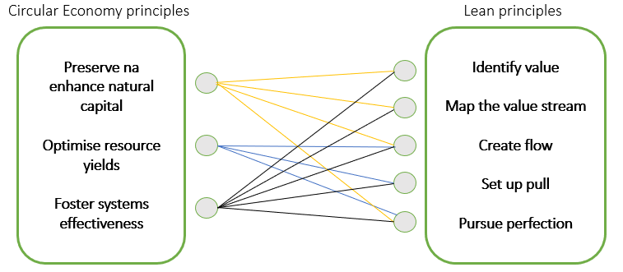
Sinergias com outras metodologias
Ecologia Industrial e Economia Circular
Interrelações entre economia circular e princípios racionais
Princípios da Economia Circular
Preservar e melhorar o capital natural
Otimizar o rendimento dos recursos
Promover a eficácia dos sistemas
Princípios racionais
Identificar valores
Mapear o fluxo de valor
Criar fluxo
Criar atração
Procurar a perfeição
[5] Saavedra, Yovana; Iritani, Diego; Pavan, Ana; Ometto, Aldo; Contribuição teórica da ecologia industrial para a economia circular. Recebido a 8 de Setembro de 2016, Revisto a 17 de Setembro de 2017, Aceite a 17 de Setembro de 2017, Disponível em linha a 30 de Setembro de 2017. Web: https://www.sciencedirect.com/science/article/abs/pii/S0959652617321728
Rede de coocorrência de palavras para a literatura da CE e IE [5]

Slide 62
Sinergias com outras metodologias
Ecologia Industrial e Economia Circular
Diferentes abordagens de Produção Racional e EC aos elementos de Resíduos e Valor
 | Abordagem da Produção Racional | Abordagem CE
Elemento Resíduos | - A quantidade mínima de equipamento, materiais, peças, espaço e tempo são absolutamente essenciais para acrescentar valor ao produto; - É uma atividade que não acrescenta valor aos clientes; - É ineficiente e é medido pelos KPIs. | - Resíduos = matéria-prima; - É visto em 4 dimensões: Desperdício de recursos, desperdício de ciclos de vida, desperdício de capacidade, desperdício de valores incorporados.
Elemento Valor | - O valor é percebido do ponto de vista do cliente; - Exigência do cliente. | - Reduzir os resíduos através da reciclagem e da origem dos resíduos; - Impedir que os recursos saiam da economia; - Quatro dimensões: Redução de custos, criação de receitas, resiliência, legitimidade e imagem.
[6] Nadeem, Simonª ; Garza-Reyes, Joseª ; Anosike, Anthonyª ; Kumar, Vikas ;^{ba} Centre for Supply Chain Improvement, University of Derby, Derby, U.K.;^{b} Bristol Business School, University of the West of England, Bristol, U.K.; Coalescing the Lean and Circular Economy, 2019. Web: http://ieomsociety.org/ieom2019/papers/279.pdf
Diferentes abordagens de Produção Racional e CE aos elementos de Resíduos e Valor [6]

Slide 63
Avaliação
Tarefa
Veja o vídeo abaixo e responda às seguintes perguntas:
Qual é a diferença entre o modelo de economia linear e um modelo de economia circular?
Em que medida a economia circular o afeta como proprietário de uma empresa e que benefícios lhe traz em comparação com o modelo de economia linear?
Comente a seguinte declaração: Os governos locais e regionais têm um papel fundamental a desempenhar.
https://www.youtube.com/watch?v=__0Spwj8DkM

Slide 64
Leituras adicionais
Desenvolvimento de novos produtos ou serviços circulares
Comissão Europeia, Política de Produtos Sustentáveis e Conceção Ecológica. https://ec.europa.eu/growth/industry/sustainability/product-policy-and-ecodesign_en
Comissão Europeia, Conceção Ecológica e Rotulagem Energética, Diretiva 2009/125/CE e Regulamento (UE) 2017&1369. https://ec.europa.eu/growth/single-market/european-standards/harmonised-standards/ecodesign_en
European Comission, Ecodesign your future - How ecodesign can help the environment by making products smarter, Relatório, https://op.europa.eu/pt/publication-detail/-/publication/4d42d597-4f92-4498-8e1d-857cc157e6db

Slide 65
Leituras adicionais
Desenvolver novos produtos ou serviços circulares (cont.)
ISO/TR 14062-Gestão ambiental-Integração dos aspectos ambientais na concepção e desenvolvimento de produtos, Tecnologia. Rep. 2002 (2002)
E.D. Reiskin, A.L. White, J.K. Johnson, T.J. Votta, Servicizing the Chemical Supply Chain, J. Ind. Ecol. 3 (1999) 19-31. https://doi.org/10.1162/108819899569520
I.C. De los Rios, F.J.S. Charnley, Skills and capabilities for a sustainable and circular economy: The changing role of design, J. Cleaner Production 160 (2017) 109-122 https://www.sciencedirect.com/science/article/pii/S0959652616317619?via%3Dihub

Slide 66
Leituras adicionais
Fornecimentos circulares
Roos G. Business model innovation to create and capture resource value in future circular material chains, Recursos 3 (2014) 248-274, https://doi.org/10.3390/resources3010248
D. Benton, J. Hazell, Resource Resilient UK - A report from the Circular Economy Task Force, Green Alliance 2013. Disponível em: https://greenalliance.org.uk/resources/Resource%20resilient%20UK.pdf

Slide 67
Leituras adicionais
Reciclar, reutilizar e partilhar
Publicações da OCDE (2019): Business Models for the Circular Economy-Opportunities and Challenges for Policy. Disponível em: https://www.oecd-ilibrary.org/sites/e59f8dd6 en/index.html?itemId=/content/component/e59f8dd6-en Waste to Wealth: A Vantagem da Economia Circular (2015): Lacy, Peter, Rutqvist, Jakob
Ellen McArthur Foundation, Upstream Innovation: a guide to packaging solutions, Disponível em: https://emf.thirdlight.com/link/xgfhlc17d1oc-qtv2v7/@/preview/3
S.W. Short, N.M.P. Bocken, C.Y. Barlow, M.R. Chertow, From Refining Sugar to Growing Tomatoes, J. Ind. Ecol. (2014), https://doi.org/10.1111/jiec.12171

Slide 68
Leituras adicionais
Prolongamento da vida útil dos produtos
Carra, Guglielmo (Arup) e Magdani, Nitesh, (BAM) (2016) Circular Business Models for the Built Environment, https://www.ellenmacarthurfoundation.org/assets/downloads/ce100/CE100-CoPro-BE_Business-Models-Interactive.pdf, último acesso 13.11.2020.
Comissão Europeia (16.01.2018), Comunicação da Comissão ao Parlamento Europeu, ao Conselho, ao Comité Económico e Social Europeu e ao Comité das Regiões sobre um quadro de monitorização da economia circular, https://ec.europa.eu/environment/circular-economy/pdf/monitoring-framework.pdf, último acesso 03.11.2020.
Considerações de concepção e modelo de negócio para a refabricação de maquinaria pesada - Caterpillar. Fundação Ellen Macarthur. Web: https://www.ellenmacarthurfoundation.org/case-studies/design-and-business-model-considerations-for-heavy-machinery-remanufacturing, último acesso 04.08.2021.

Slide 69
Leituras adicionais
Prolongar a vida útil dos produtos (cont.)
Manter o vestuário em uso - poupar dinheiro e reduzir o desperdício - thredUP. Fundação Ellen Macarthur. Web: https://www.ellenmacarthurfoundation.org/case-studies/keeping-clothing-in-use-save-money-and-reduce-waste, último acesso 04.08.2021.
CRESCIMENTO DENTRO: UMA VISÃO DE ECONOMIA CIRCULAR PARA UMA EUROPA COMPETITIVA. Fundação Ellen Macarthur. Web: https://www.ellenmacarthurfoundation.org/assets/downloads/publications/EllenMacArthurFoundation_Growth-Within_July15.pdf , último acesso 04.08.2021.
Guglielmo Carra, Arup; Nitesh Magdani, BAM. MODELOS DE NEGÓCIOS CIRCULARES - PARA O AMBIENTE CONSTRUÍDO. Programa de Economia Circular 100 (CE100). Web: https://www.arup.com/perspectives/publications/research/section/circular-business-models-for-the-built-environment , último acesso 04.08.2021.

Slide 70
Leituras adicionais
Plataformas de partilha
Redes e plataformas de conhecimento circulares Disponíveis online: https://kenniskaarten.hetgroenebrein.nl/en/knowledge-map-circular-economy/circular-knowledge-networks-platforms/ .
Schwanholz, J.; Leipold, S. Sharing for a circular economy? uma análise dos princípios e modelos de negócio das plataformas de partilha digital. J. Clean. Prod. 2020.

Slide 71
Leituras adicionais
Produto como um serviço
Carra, Guglielmo (Arup) e Magdani, Nitesh, (BAM) (2016) Circular Business Models for the Built Environment, https://www.ellenmacarthurfoundation.org/assets/downloads/ce100/CE100-CoPro-BE_Business-Models-Interactive.pdf , último acesso 13.11.2020.
Comissão Europeia (16.01.2018), Comunicação da Comissão ao Parlamento Europeu, ao Conselho, ao Comité Económico e Social Europeu e ao Comité das Regiões sobre um quadro de monitorização da economia circular, https://ec.europa.eu/environment/circular-economy/pdf/monitoring-framework.pdf , último acesso 03.11.2020.
Vezzoli, Carlo; Kohtala, Cindy; e Srinivasan, Amrit com Diehl, JC; Fusakul, Sompit, Xin, Liu e Sateesh, Deepta. Product-Service System Design for Sustainability (2014); projecto LeNS - Learning Network on Sustainability https://re.public.polimi.it/retrieve/handle/11311/828725/24772/Product-Service%20System%20Design%20for%20Sustainability_PART%20I.pdf , último acesso 03.08.2021.

Slide 72
Leituras adicionais
Produto como um serviço (cont.)
Trazer o mobiliário de escritório em círculo completo - Ahrend. Mobiliário como um serviço (FAAS). Fundação Ellen Macarthur. Web: https://www.ellenmacarthurfoundation.org/case-studies/bringing-office-furniture-full-circle, último acesso 04.08.2021.
CRESCIMENTO DENTRO: UMA VISÃO DE ECONOMIA CIRCULAR PARA UMA EUROPA COMPETITIVA. Fundação Ellen Macarthur. Web: https://www.ellenmacarthurfoundation.org/assets/downloads/publications/EllenMacArthurFoundation_Growth-Within_July15.pdf, último acesso 04.08.2021.
Guglielmo Carra, Arup; Nitesh Magdani, BAM. MODELOS DE NEGÓCIOS CIRCULARES - PARA O AMBIENTE CONSTRUÍDO. Programa de Economia Circular 100 (CE100). Web: https://www.arup.com/perspectives/publications/research/section/circular-business-models-for-the-built-environment, último acesso 04.08.2021.

Slide 73
Leituras adicionais
Sinergias com outras metodologias
Carra, Guglielmo (Arup) e Magdani, Nitesh, (BAM) (2016) Circular Business Models for the Built Environment, https://www.ellenmacarthurfoundation.org/assets/downloads/ce100/CE100-CoPro-BE_Business-Models-Interactive.pdf , último acesso 13.11.2020.
Comissão Europeia (16.01.2018), Comunicação da Comissão ao Parlamento Europeu, ao Conselho, ao Comité Económico e Social Europeu e ao Comité das Regiões sobre um quadro de monitorização da economia circular, https://ec.europa.eu/environment/circular-economy/pdf/monitoring-framework.pdf , último acesso 03.11.2020.
PRINCÍPIOS DE LEAN; Lean Enterprise Institute; Web: https://www.lean.org/WhatsLean/Principles.cfm

Slide 74
Leituras adicionais
Sinergias com outras metodologias (cont.)
O'Rourke, Dara; Connelly, Lloyd; Koshland, Catherine; INDUSTRIAL ECOLOGY: A CRITICAL REVIEW; International Journal of Environment and Pollution, Vol. 6, Nos. 2/3, pp. 89-112, 1996. Web: https://www.researchgate.net/publication/255598523_Industrial_Ecology_A_Critical_Review
Robert U. Ayres; Leslie W. Ayres; A Handbook of Industrial Ecology; Publicado por Edward Elgar Publishing Limited; 2001. Web: http://pustaka.unp.ac.id/file/abstrak_kki/EBOOKS/A%20Handbook%20of%20Industrial%20Ecology.pdf
Magnusson, T., Andersson, H., Ottosson, M., (2019), Industrial ecology and the boundaries of the manufacturing firm, Journal of Industrial Ecology, 23(5), 1211-1225. Web: https://doi.org/10.1111/jiec.12864

Slide 75
MODELOS DE NEGÓCIO
Obrigado
!
árvore do conceito ambiental e dinheiro por sompong_tom em https://www.freepik.com/premium-photo/environmental-concept-tree-money_26734080.htm#query=green%20money&position=33&from_view=search&track=ais

